Slide 1
Dopady CMU na reálnou ekonomiku a související změny ve fungování finančního trhu
Rozvoj a inovace finančních produktů 2016
10/2/2016

Slide 2
Význam kapitálového trhu pro EU 1/2
Tržní kapitalizace kapitálových trhů EU 28 (v % HDP)
význam kapitálového trhu Evropské unie roste
dlouhodobě by jeho význam měl přirozeně růst
v porovnání se zbytkem světových ekonomik zaostáváme

Slide 3
Význam kapitálového trhu pro EU 2/2
Porovnání velikosti kapitálových trhů jednotlivých ekonomik EU (v % HDP) za rok 2013.
vysoká fragmentace mezi jednotlivými trhy různorodý přístup členských států

Slide 4
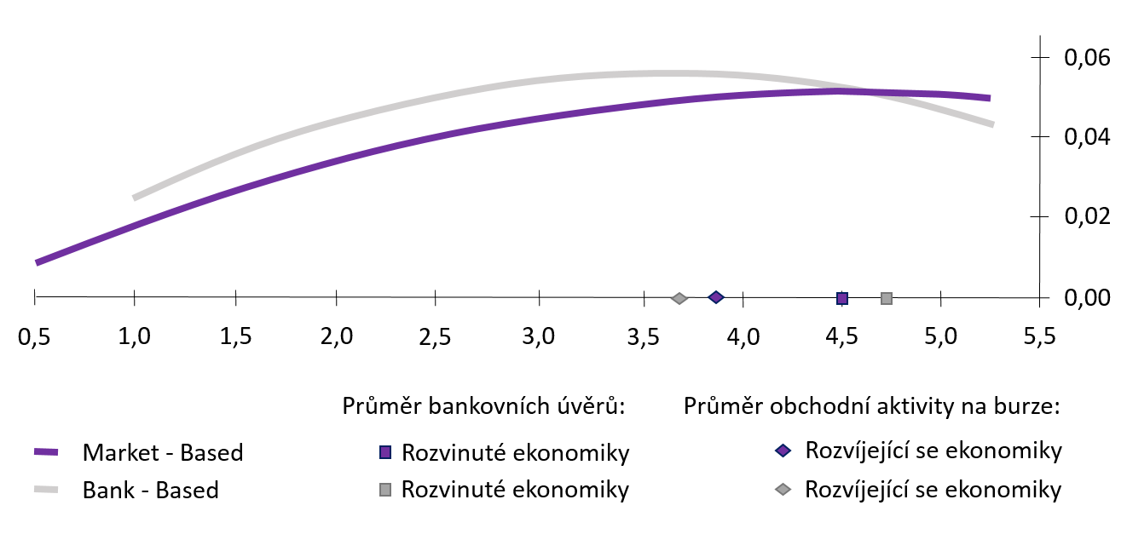
Co může CMU změnit? 1/2

Slide 5
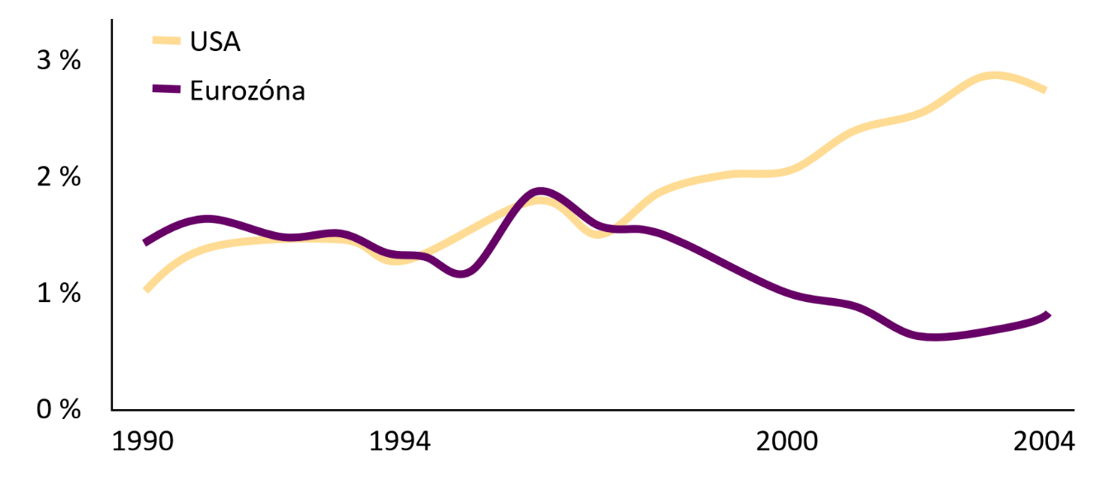
Co může CMU změnit? 2/2
Meziroční změna produktivity práce v USA a v zemích Eurozóny

Slide 6
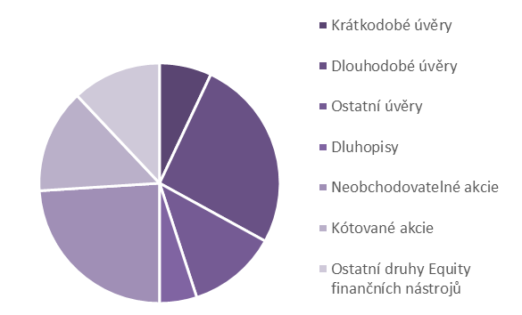
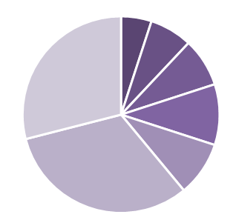
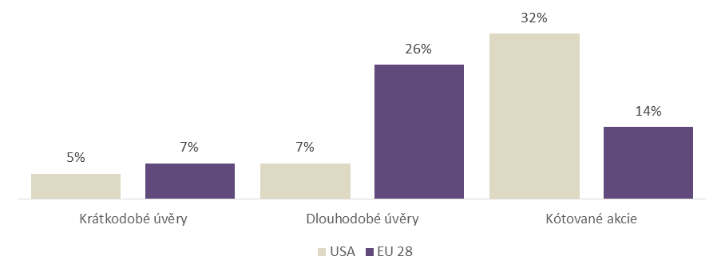
Možnosti financování SME
USA
EU 28

Slide 7
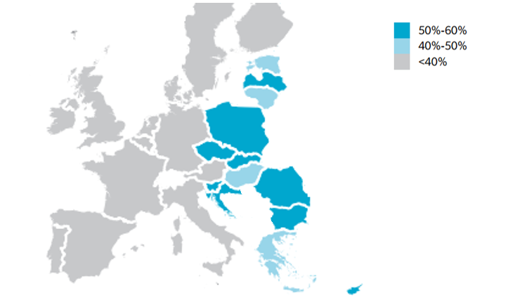
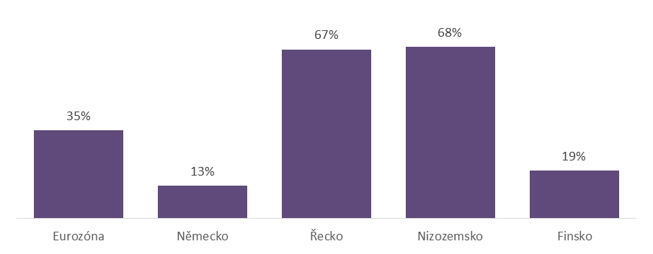
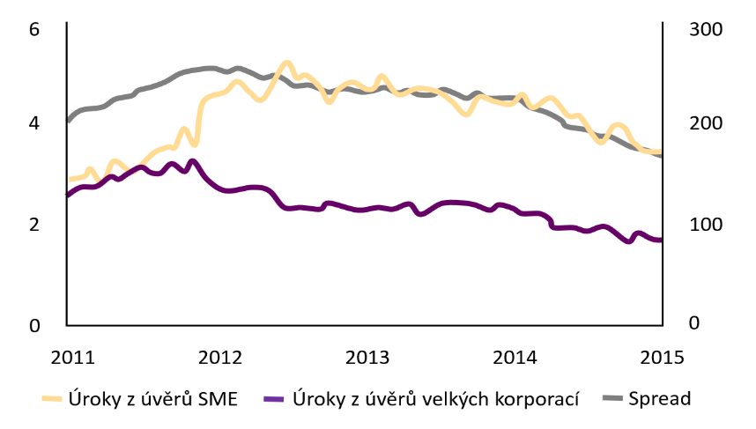
Možnosti financování SME
Neuspokojené žádosti SME o bankovní úvěr z celkového počtu žádostí za rok 2013 ve vybraných zemí Eurozóny.
% zcela či částečně neuspokojených žádostí o úvěrovou formu financování v rámci EU za období 2010 - 1011
Úroky z úvěrů SME a velkých korporací v Eurozóně 2011 - 2015

Slide 8
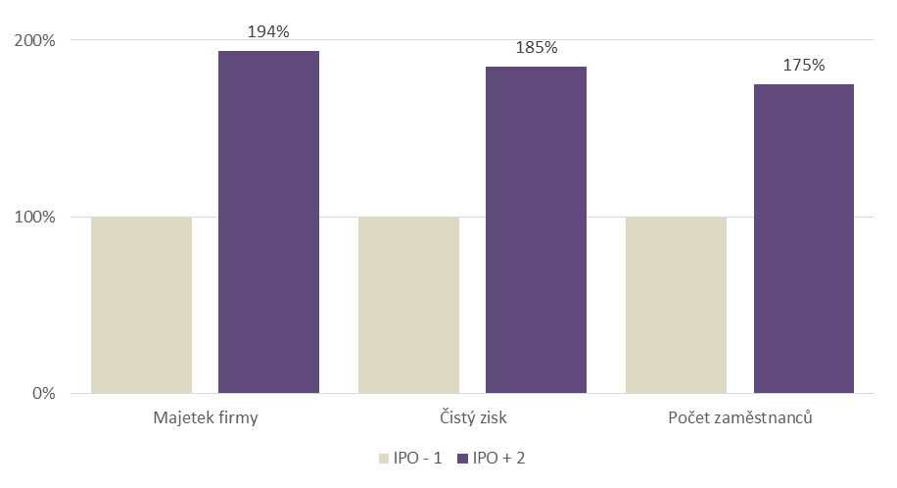
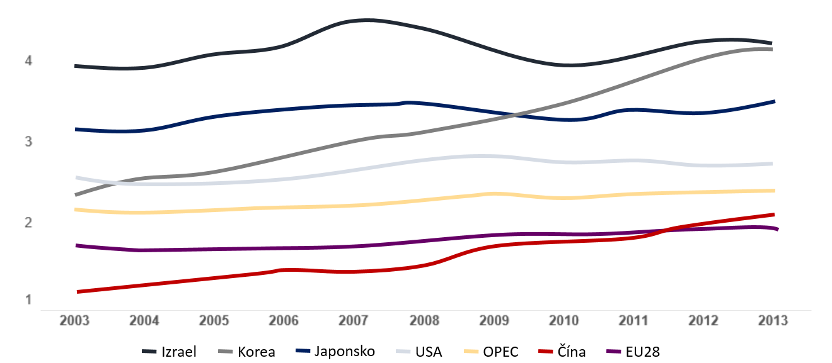
Vliv kapitálového trhu na rozhodování SME
Vývoj finančních ukazatelů firem po IPO (1992 – 2014)
Investice do R&D vyjádřené v % HDP hlavních světových ekonomik

Slide 9
Reálné změny?
Bank – based model zůstává
Vytvoření nových produktů mezibankovního trhu
Nutné zapojení investičních fondů a veřejných financí
Běžný investor změny nepozná

